Slide 1
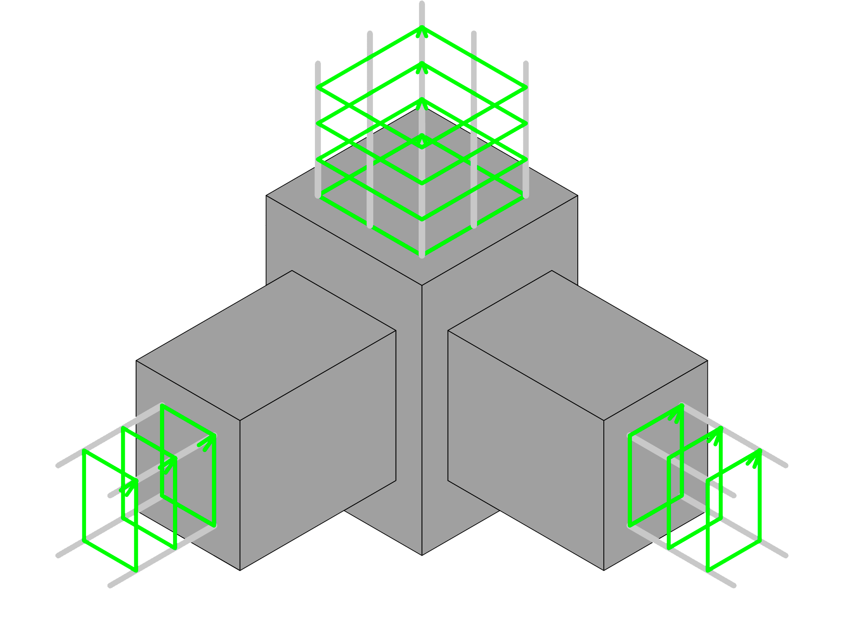


Manual de Usuario StruCheck V.1.0

Slide 2
Índice
ARCO
Análisis y Revisión de Estructuras de Concreto
Contenido
Introducción
Requisitos básicos
Funcionamiento
Resultados

Slide 3

Introducción
Acerca del programa
STRUCHECK Columnas 2019 V.1.0 es un programa desarrollado por la empresa EstrucMed, ingeniería especializada, con el fin de resolver de manera simplificada el diseño o revisión de un elemento estructural.

Slide 4
Requisitos básicos
Acerca del programa
STRUCHECK Columnas 2019 V.1.0 se fundamenta en el cumplimiento de requisitos normativos especificados en el Reglamento Colombiano de Construcción Sismo Resistente NSR-10, principalmente al titulo C. Al igual que al cumplimiento de diferentes aspectos en dicho elemento, como lo son: capacidad a flexo-compresión de la sección y resistencia a la cortante.

Slide 5
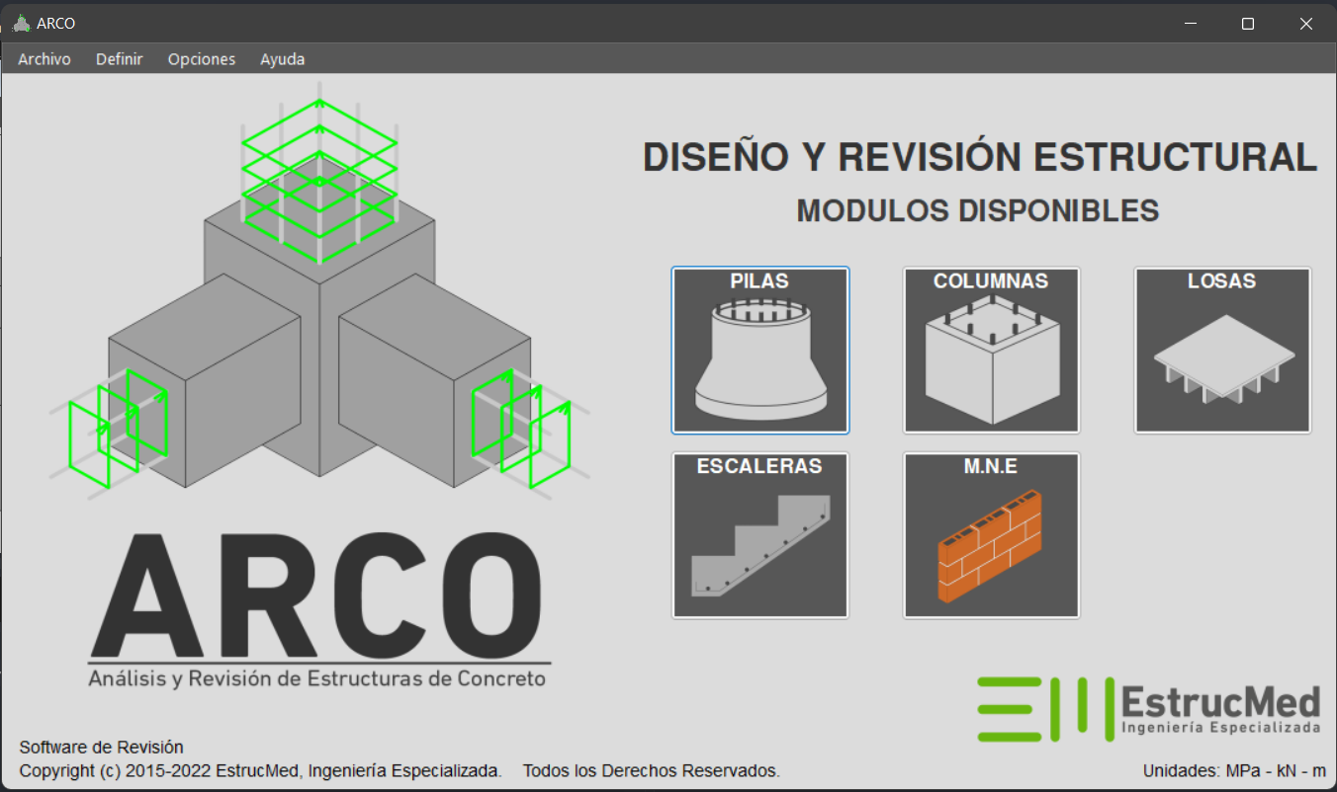
Funcionamiento
Pagina principal del programa

Slide 6
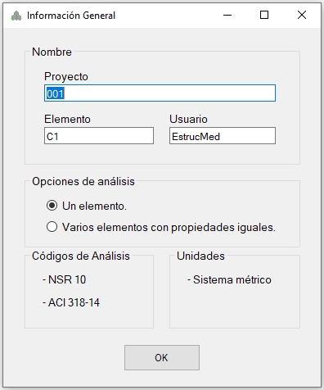
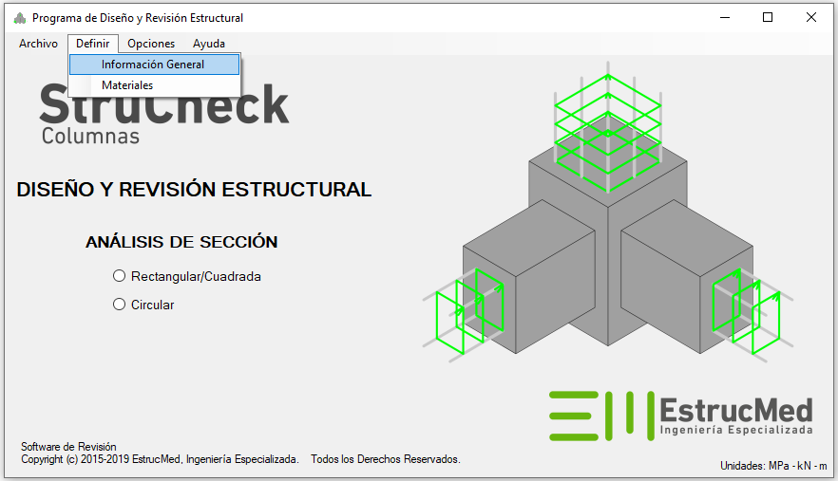
Funcionamiento
Pestaña Definir – Información General
Código del proyecto en curso.
Nombre del elemento que se analizará.
Usuario que está realizando el análisis.
Analiza solo un elemento.
Analiza diferentes secciones con las mismas propiedades.
Inicialmente debe ingresarse cierta información importante para el funcionamiento del programa, en la opción número dos encontramos Definir – Información General, al hacer clic en esta opción se abrirá la siguiente ventana emergente.

Slide 7
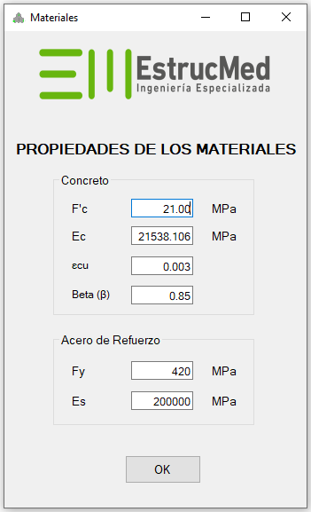
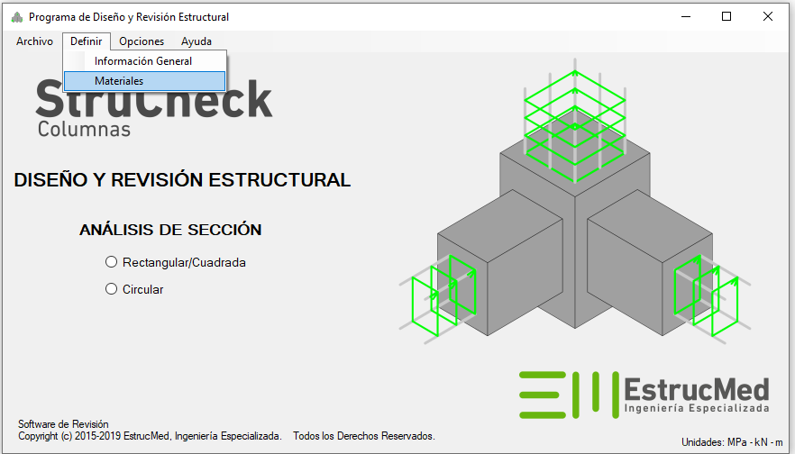
Funcionamiento
Pestaña Definir – Materiales
F’c: Resistencia a la compresión del concreto en MPa.
Ec: Módulo de elasticidad del concreto en MPa.
εcu: Deformación unitaria máxima del concreto.
Beta (β): Factor que describe la profundidad del bloque equivalente de compresiones propuesto por Whitney.
Fy: Resistencia a la tracción del acero de refuerzo en MPa.
Es: Módulo de elasticidad del acero de refuerzo en MPa.
En la opción número dos encontramos Definir – Materiales, al hacer clic en esta opción se abrirá la siguiente ventana emergente. En ella debe ingresarse toda información solicitada en cada celda, estas corresponden a las diferentes propiedades de los materiales requeridos en el análisis.

Slide 8
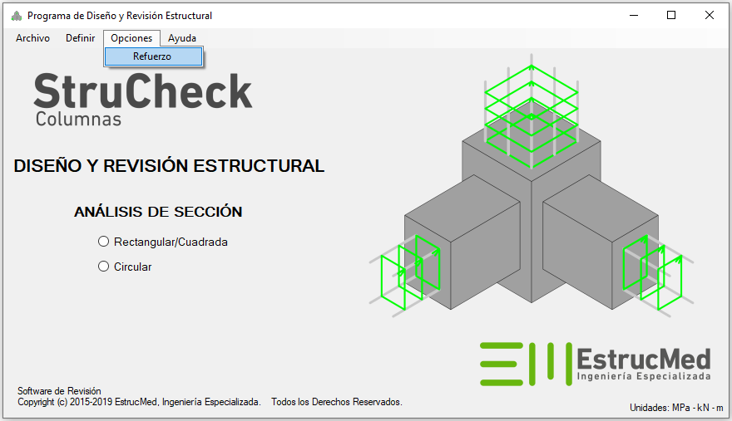
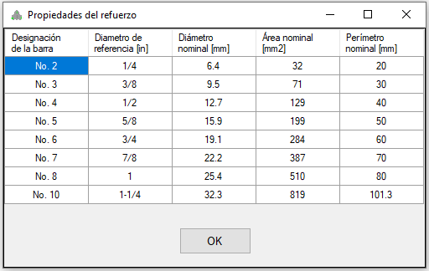
Funcionamiento
Pestaña Opciones – Refuerzo
En la opción número tres encontramos Opciones – Refuerzo, al hacer clic en esta opción se abrirá la siguiente ventana emergente. En ella se puede visualizar las propiedades del acero de refuerzo utilizadas en el programa.

Slide 9
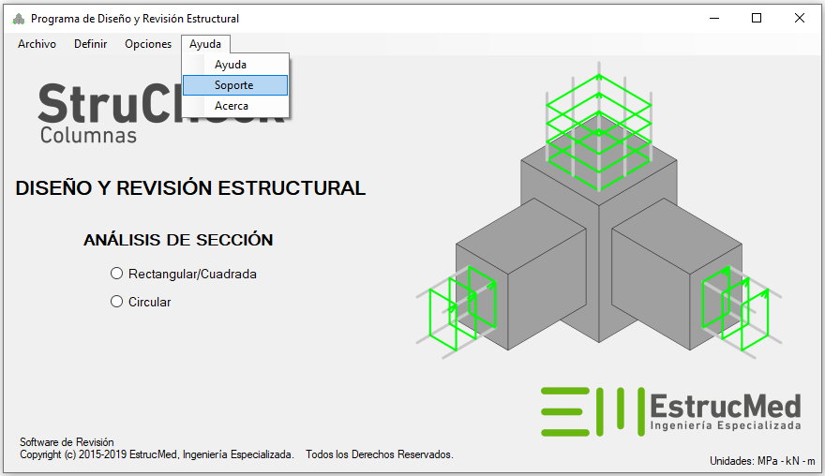
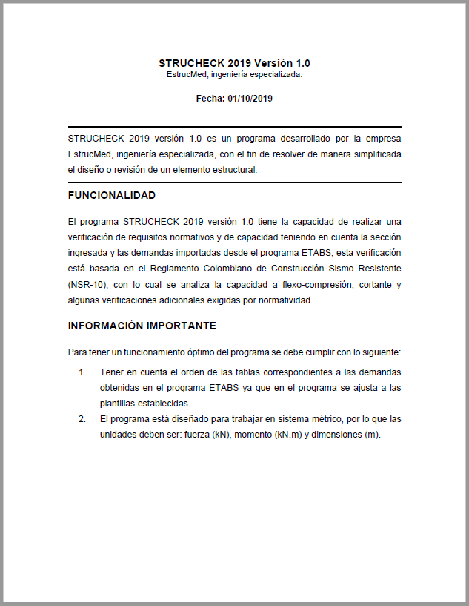
Funcionamiento
Pestaña Ayuda – Soporte
En la opción número cuatro encontramos Ayuda – Soporte, al hacer clic en esta opción se abrirá un archivo en pdf en donde se puede visualizar la información relacionada con la empresa que desarrolla el programa e información acerca del funcionamiento del programa.

Slide 10
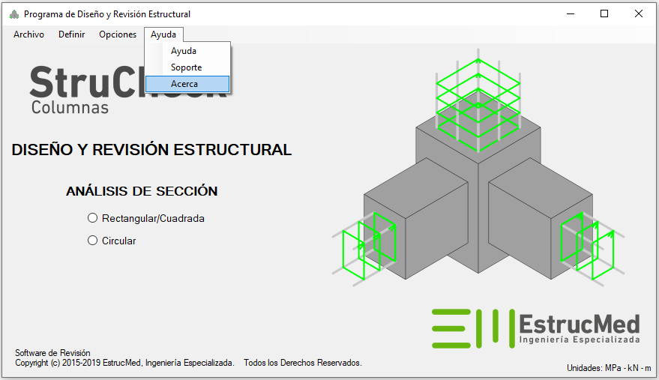
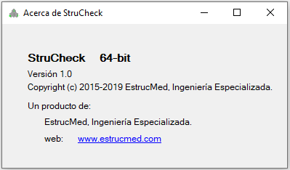
Funcionamiento
Pestaña Ayuda – Acerca
En la opción número cuatro encontramos Ayuda – Acerca, al hacer clic en esta opción se abrirá la siguiente ventana emergente. En ella se puede visualizar la información relacionada con la empresa quien desarrolló el software, además de la licencia.

Slide 11
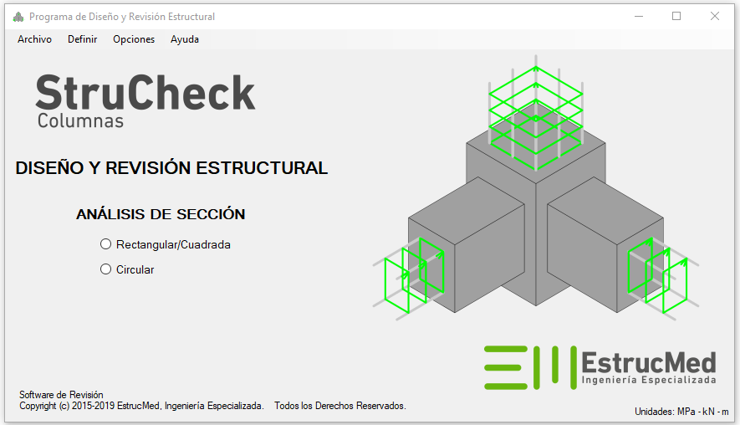
Funcionamiento
Pagina principal del programa – Opciones de tipos de secciones
StruCheck V.1.0 tiene entre sus funciones el análisis de dos tipos de secciones, la primera se trata de una sección Rectangular y la segunda de una sección Circular.

Slide 12
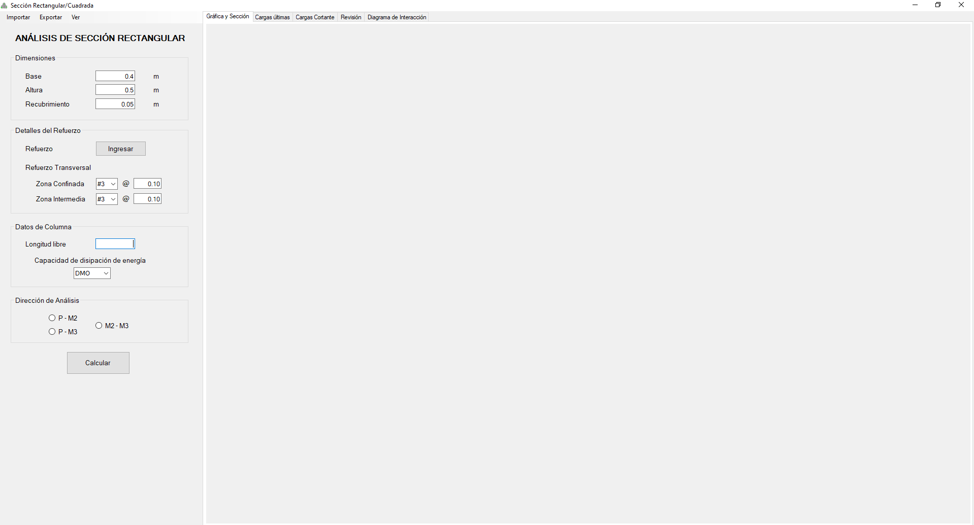
Funcionamiento
Análisis de Sección Rectangular
Al hacer clic en la opción Análisis de sección Rectangular/Cuadrada, se abrirá la siguiente ventana emergente.

Slide 13
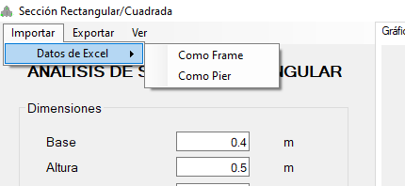
Funcionamiento
Pestaña Importar – Datos de Excel
En la pestaña número 1 encontramos la opción Importar, por medio de esta se debe ingresar el libro de Excel que contiene las solicitaciones que se obtuvieron en el programa ETABS; para ello encontraremos dos opciones que describen el tipo de elemento que fue modelado en el programa de análisis tridimensional.
Nota:
Es importante tener claro el tipo de elemento que será analizado porque de lo contrario se generará un error en el análisis debido al orden en el que se obtienen los datos en cada uno de ellos.

Slide 14
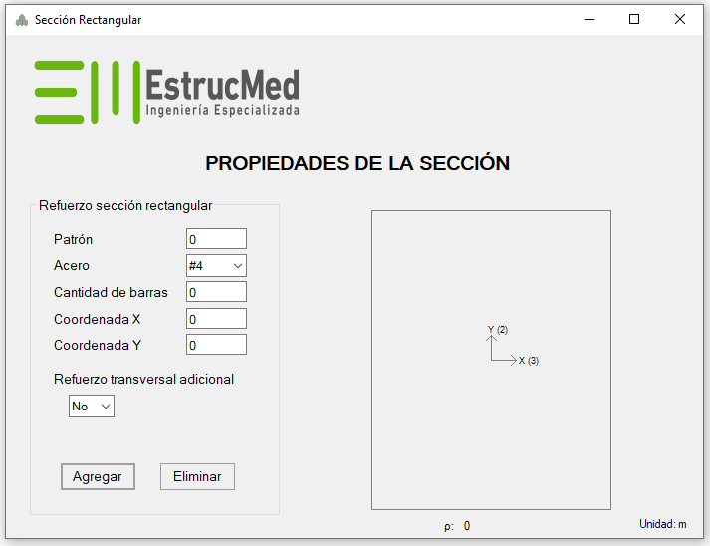
Funcionamiento
Análisis de Sección Rectangular – Ingreso Detallado del Refuerzo
Para ingresar el detallado del acero de refuerzo, se debe dar clic en el botón Ingresar y a continuación aparecerá la siguiente ventana emergente.
Procedimiento:
Dar clic en el botón Agregar para mostrar la sección de análisis.
La opción Patrón no es necesario modificarlo debido a que el programa realiza un conteo a medida que se añade uno nuevo.

Slide 15
Funcionamiento
Análisis de Sección Rectangular – Ingreso Detallado del Refuerzo
Si se requiere ingresar solo 1 barra es necesario indicar tanto coordenada “X”, como la “Y”.
Si se ingresará más de 1 barra basta con ingresar la coordenada “Y”, ya que el programa está diseñado para ingresar paquetes de barras en sentido horizontal.
El refuerzo transversal adicional corresponde a las ramas de estribos adicionales que tiene la sección (No debe tenerse en cuanta el estribo perimetral).

Slide 16
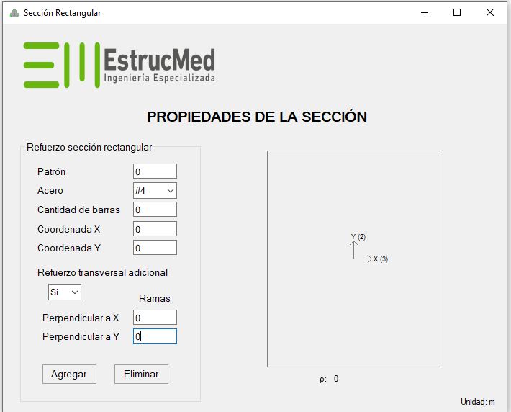
Funcionamiento
Análisis de Sección Rectangular – Ingreso Detallado del Refuerzo
El número de ramas adicionales de refuerzo transversal en sentido perpendicular a X, corresponde a las ramas que se cortan con una recta imaginaria en dirección “X”.
El número de ramas adicionales de refuerzo transversal en sentido perpendicular a Y, corresponde a las ramas que se cortan con una recta imaginaria en dirección “Y”.

Slide 17
Funcionamiento
Análisis de Sección Rectangular – Ingreso Detallado del Refuerzo
Una vez ingresada toda la información, se prosigue a dar clic en el botón Agregar, realizar un proceso iterativo entre los pasos 1 al 4 hasta completar la sección de requerida.

Slide 18
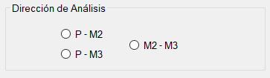
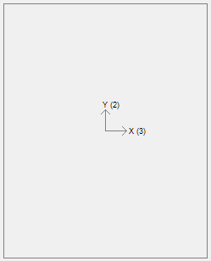
Funcionamiento
Análisis de Sección Rectangular – Dirección de Análisis
La dirección de análisis P-M2 corresponde a las solicitaciones de la sección que se tienen alrededor del eje Y.
La dirección de análisis P-M3 corresponde a las solicitaciones de la sección que se tienen alrededor del eje X.
M2
M3

Slide 19
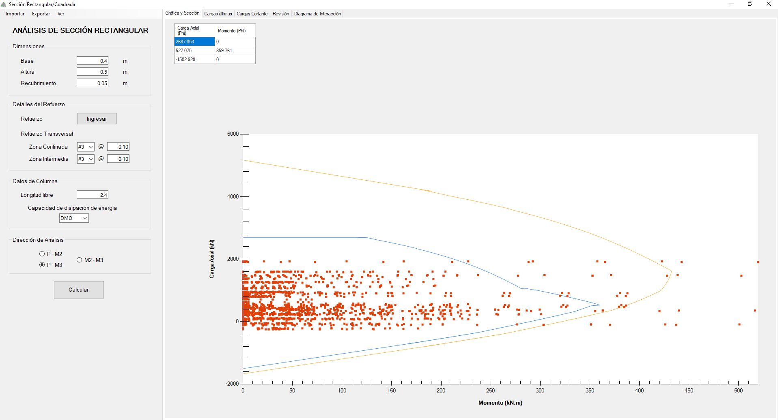

Resultados
Análisis de Sección Rectangular – Pestaña Gráfica y Sección
En la pestaña Gráfica y Sección, podremos visualizar el diagrama de interacción de la sección de análisis y las solicitaciones que se importaron para dicho análisis.

Slide 20
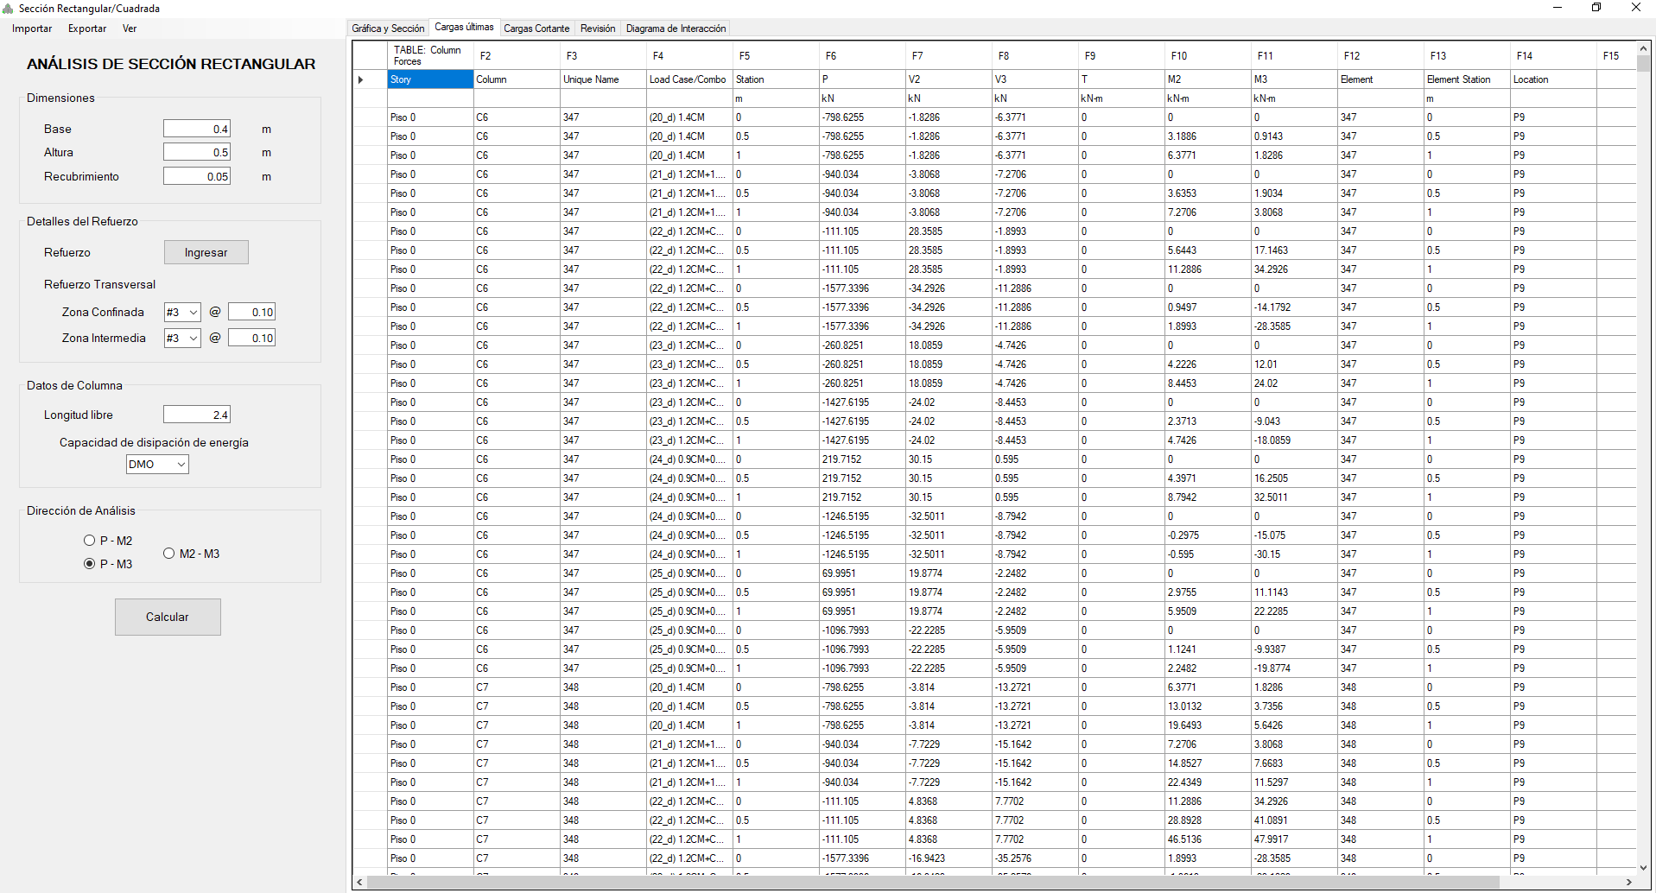

Resultados
Análisis de Sección Rectangular – Pestañas Cargas Últimas y Cargas Cortante
En la pestaña Cargas últimas, podremos visualizar la tabla con las combinaciones de carga últimas que fueron importadas para el análisis.
En la pestaña Cargas Cortante, podremos visualizar la tabla con las combinaciones de carga teniendo en cuando el doble del sismo para la revisión de capacidad a la cortante.

Slide 21
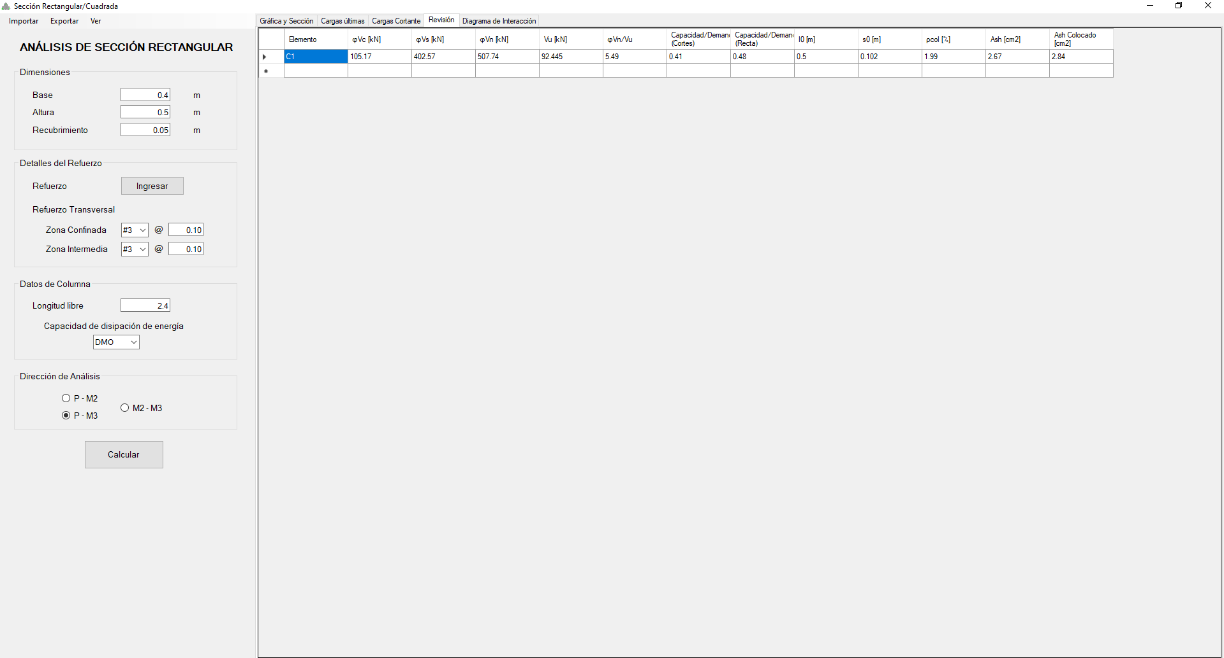
Resultados
Análisis de Sección Rectangular – Pestaña Revisión
En la pestaña Revisión se presentan los resultados obtenidos luego del análisis a la sección, allí se presenta una tabla en donde se especifica:
Elemento: Sección de análisis.
φVc: Capacidad de cortante de la sección de concreto.
φVs: Capacidad de cortante del acero de refuerzo.
φVn: Capacidad de cortante resistente de la sección.
Vu: Solicitación máxima de corte en la sección.

Slide 22
Resultados
Análisis de Sección Rectangular – Pestaña Revisión
φVn/Vu: Relación capacidad /Demanda en el cortante de la sección.
Capacidad/Demanda (Cortes): Relación en la capacidad a flexo-compresión presente en la sección por medio de cortes horizontales en el diagrama de interacción.
Capacidad/Demanda (Recta): Relación en la capacidad a flexo-compresión presente en la sección por medio de una recta diagonal desde el centro de coordenadas en el diagrama de interacción.

Slide 23
Resultados
Análisis de Sección Rectangular – Pestaña Revisión
I0: Longitud de confinamiento mínimo especificados por requisitos normativos en el numeral C.21.3.5.6 y C.21.6.4.1.
S0: Separación de confinamiento máxima especificados por requisitos normativos en el numeral C.21.3.5.6 y C.21.6.4.3.
ρcol: Cuantía de refuerzo longitudinal presente en la sección de análisis.
Ash: Área total de acero de refuerzo transversal requerido, especificado en C.21.3.5.7 y C.21.6.4.4.
Ash Colocado: Área total de acero de refuerzo transversal colocado en la sección de análisis.

Slide 24
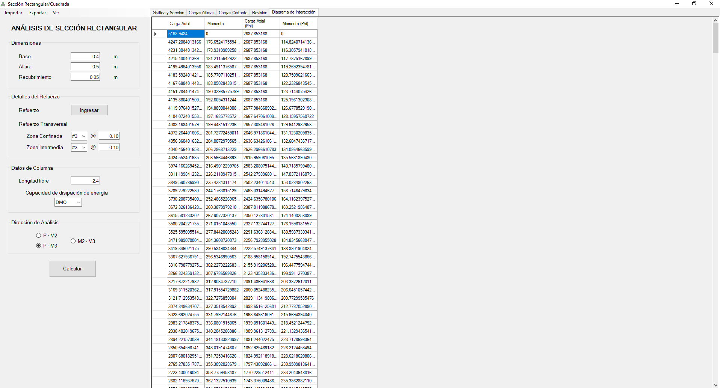
Resultados
Análisis de Sección Rectangular – Pestaña Diagrama de Interacción
En la pestaña Diagrama de Interacción se presentan los resultados obtenidos en el diagrama de interacción, tanto de la capacidad nominal como la resistente (Afectada por un coeficiente φ).

Slide 25
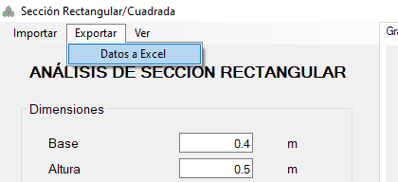
Funcionamiento
Pestaña Exportar – Datos a Excel
En la pestaña número 2 encontramos la opción Exportar, por medio de esta podremos exportar un resumen a Excel del análisis realizado en el programa.

Slide 26
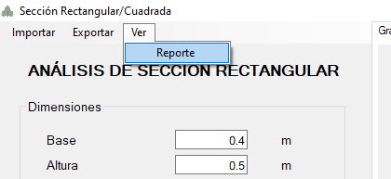
Funcionamiento
Pestaña Ver - Reporte
En la pestaña número 3 encontramos la opción Ver - Reporte, por medio de esta podremos visualizar un reporte del análisis realizado.

Slide 27
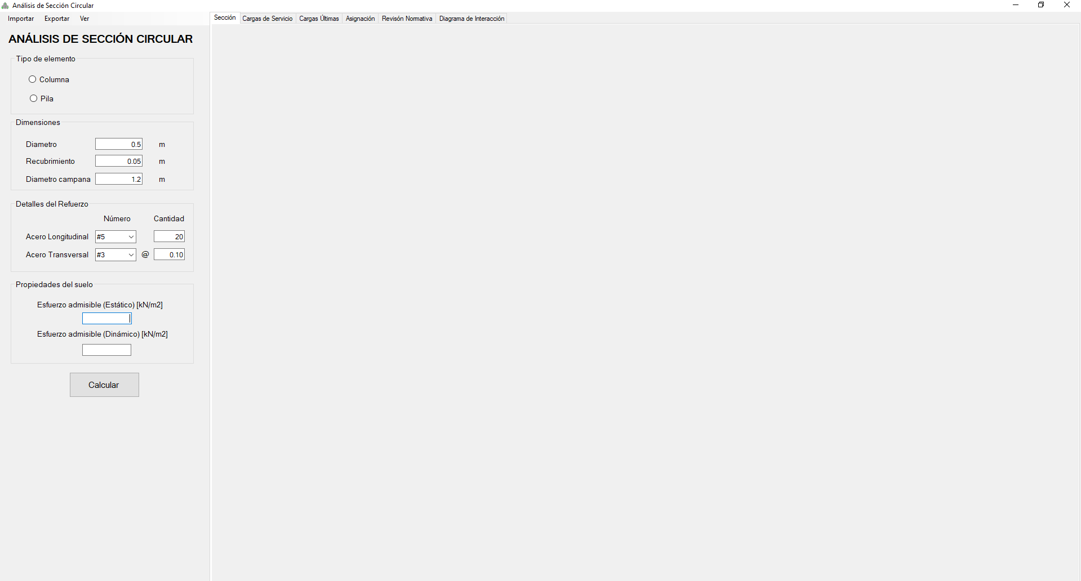
Funcionamiento
Análisis de Sección Circular
Al hacer clic en la opción Análisis de sección Circular, se abrirá la siguiente ventana emergente.

Slide 28
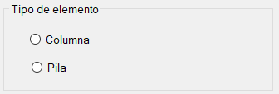
Funcionamiento
Análisis de Sección Circular – Tipo de Elemento
Inicialmente se debe elegir el tipo de elemento que se requiere analizar, si se trata de una columna se debe tener en cuenta que las solicitaciones son obtenidas a partir de un elemento tipo “Frame” o a partir de resultados en un “Pier”. Si se trata de una pila estas solicitaciones se obtienen a partir de elemento tipo “Frame” o a partir de reacciones en “Puntos”.

Slide 29
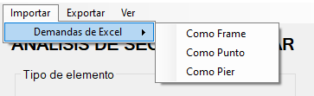
Funcionamiento
Pestaña Importar – Demandas de Excel
En la pestaña número 1 encontramos la opción Importar, por medio de esta se debe ingresar el libro de Excel que contiene las solicitaciones que se obtuvieron en el programa ETABS; para ello encontraremos tres opciones que describen el tipo de elemento que fue modelado en el programa de análisis tridimensional.
Nota:
Es importante tener claro el tipo de elemento que será analizado porque de lo contrario se generará un error en el análisis debido al orden en el que se obtienen los datos en cada uno de ellos.

Slide 30
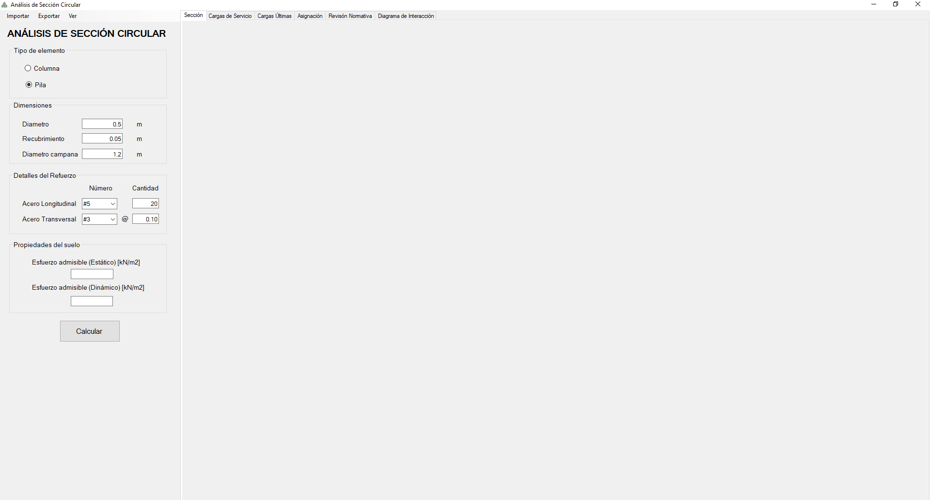

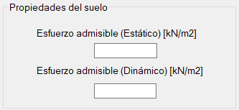
Funcionamiento
Análisis de Sección Circular – Opción Pila
Si el tipo de elemento a analizar corresponde a una pila, el programa pregunta como datos adicionales el diámetro de la campana y las propiedades del suelo.

Slide 31
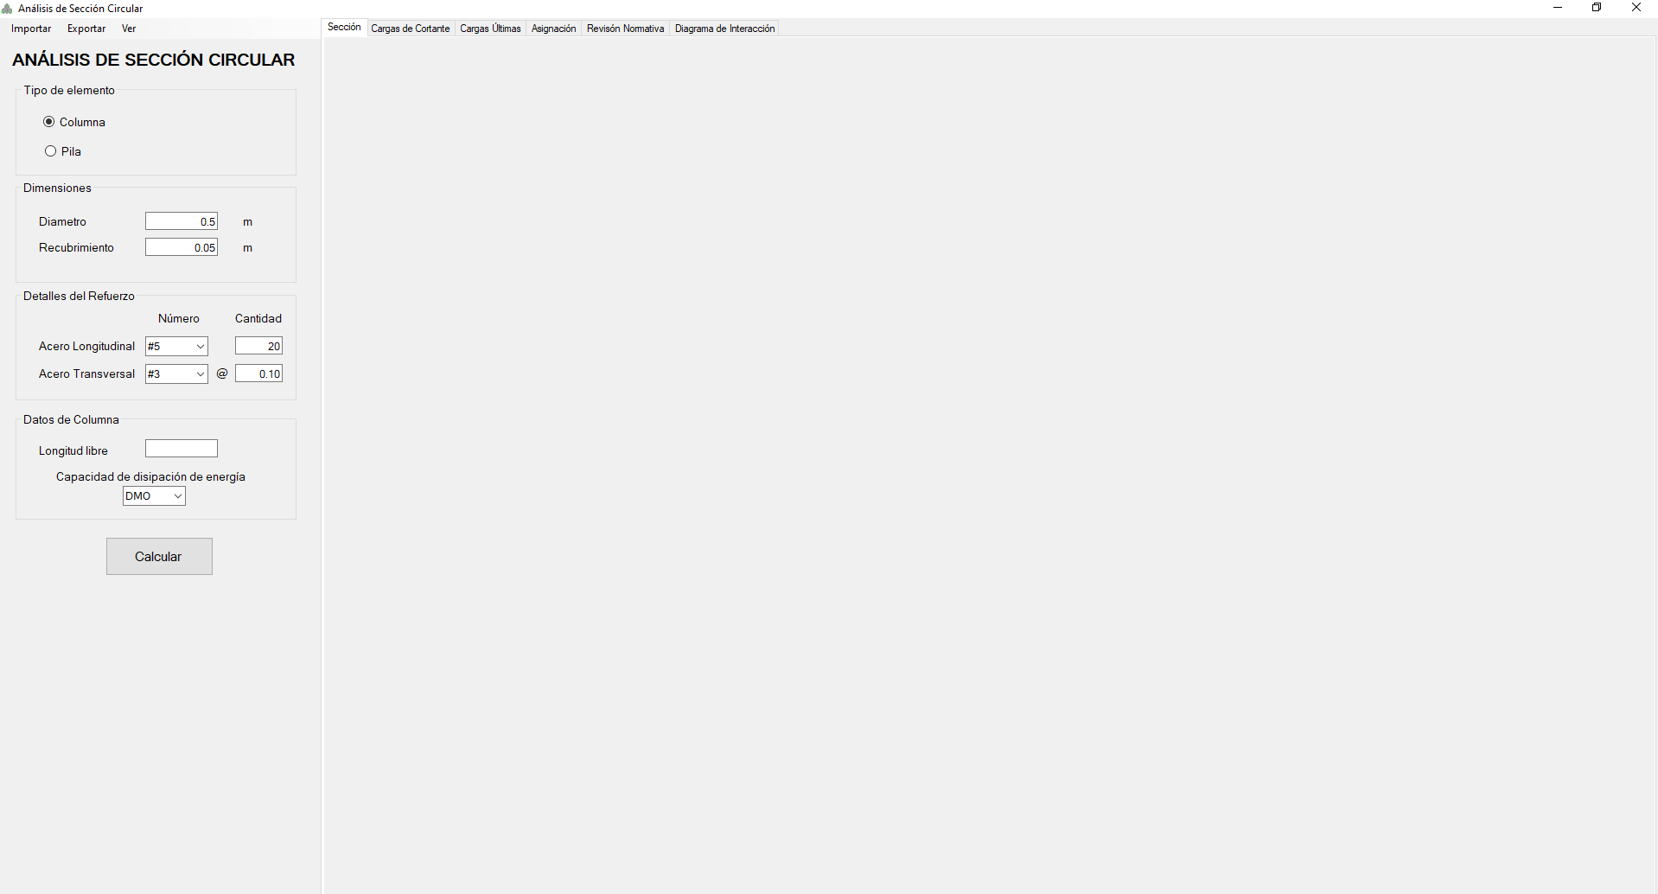
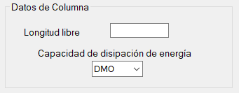
Funcionamiento
Análisis de Sección Circular – Opción Columna
Si el tipo de elemento a analizar corresponde a una columna, el programa pregunta como datos adicionales la longitud libre que corresponde a la altura entre piso y la capacidad de disipación de energía (DMO o DES).

Slide 32
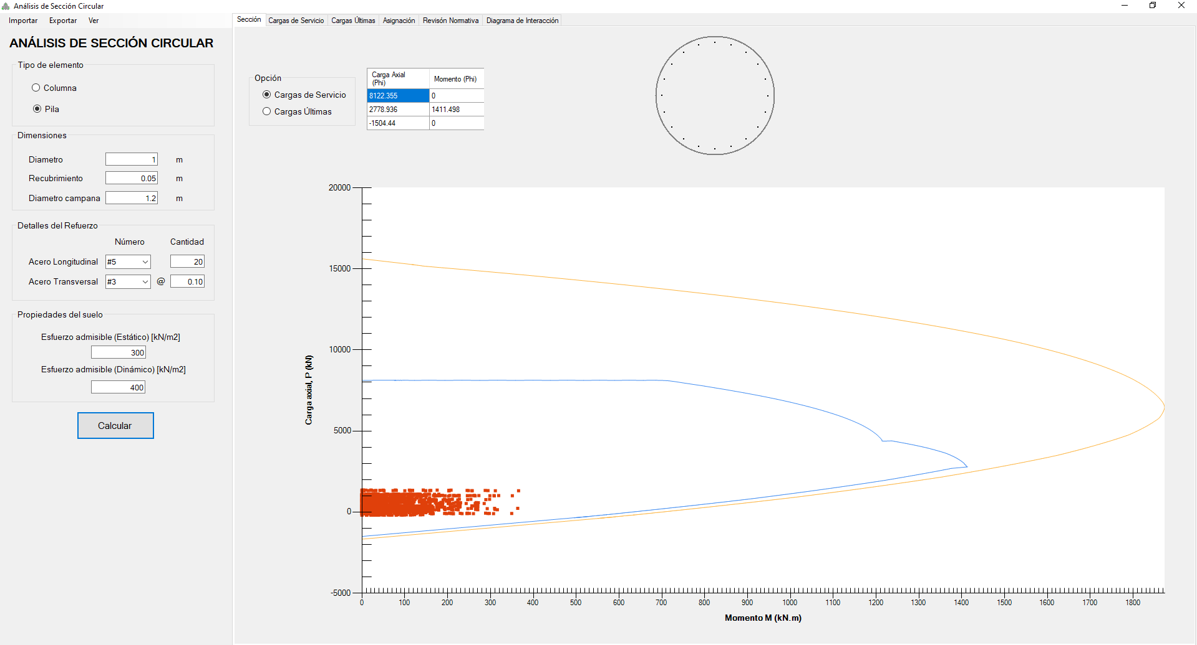
Resultados
Análisis de Sección – Pestaña Gráfica y Sección
Luego de ingresar toda la información requerida para el análisis se puede proceder a dar clic en el botón Calcular para ejecutar el programa.
Una vez ejecutado, en la pestaña Sección se puede apreciar la sección escalada que se está analizando, una tabla resumen con puntos principales y el diagrama de interacción al igual que las solicitaciones importadas para el análisis.

Slide 33
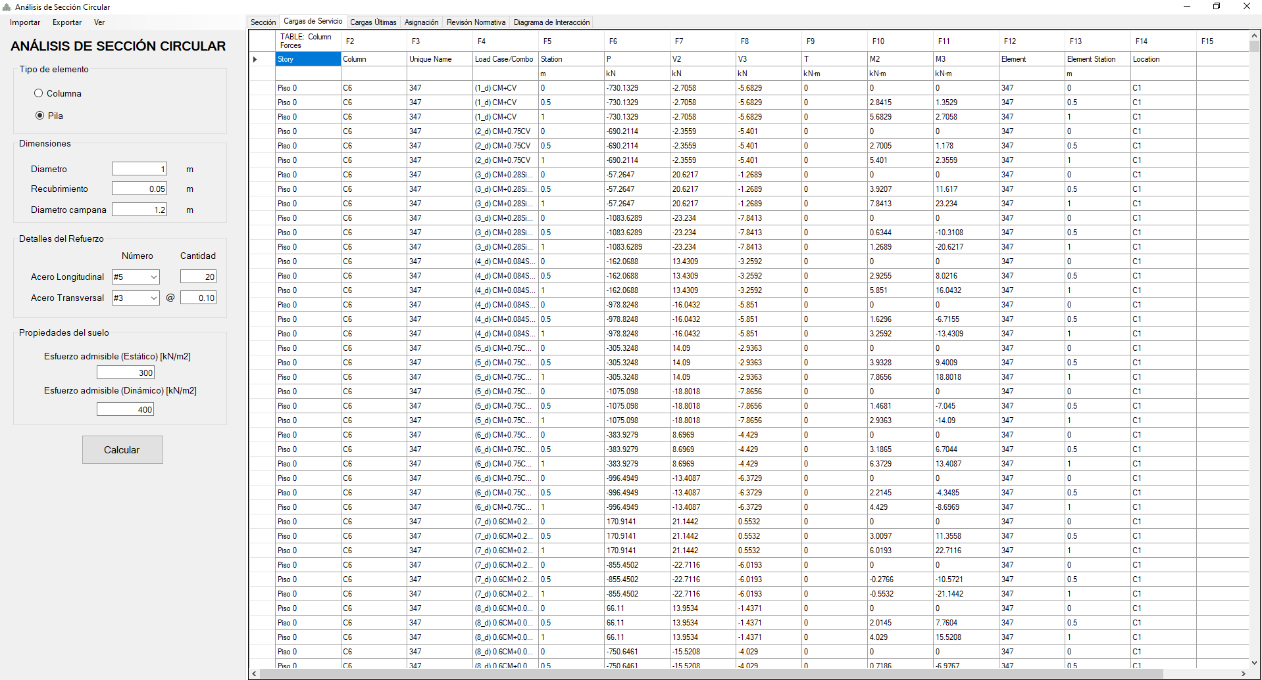
Resultados
Análisis de Sección Circular – Pestaña Cargas de Servicio – Cargas Últimas
En la pestaña número 2 encontraremos una tabla con los datos importados, si el análisis corresponde a un elemento tipo pila esta pestaña corresponderá a las cargas de servicio y si se trata de un elemento tipo columna se presentarán las cargas correspondientes para el análisis de cortante en la sección.
En la pestaña número 3 encontraremos la tabla que contiene las solicitaciones importadas por combinaciones últimas.

Slide 34
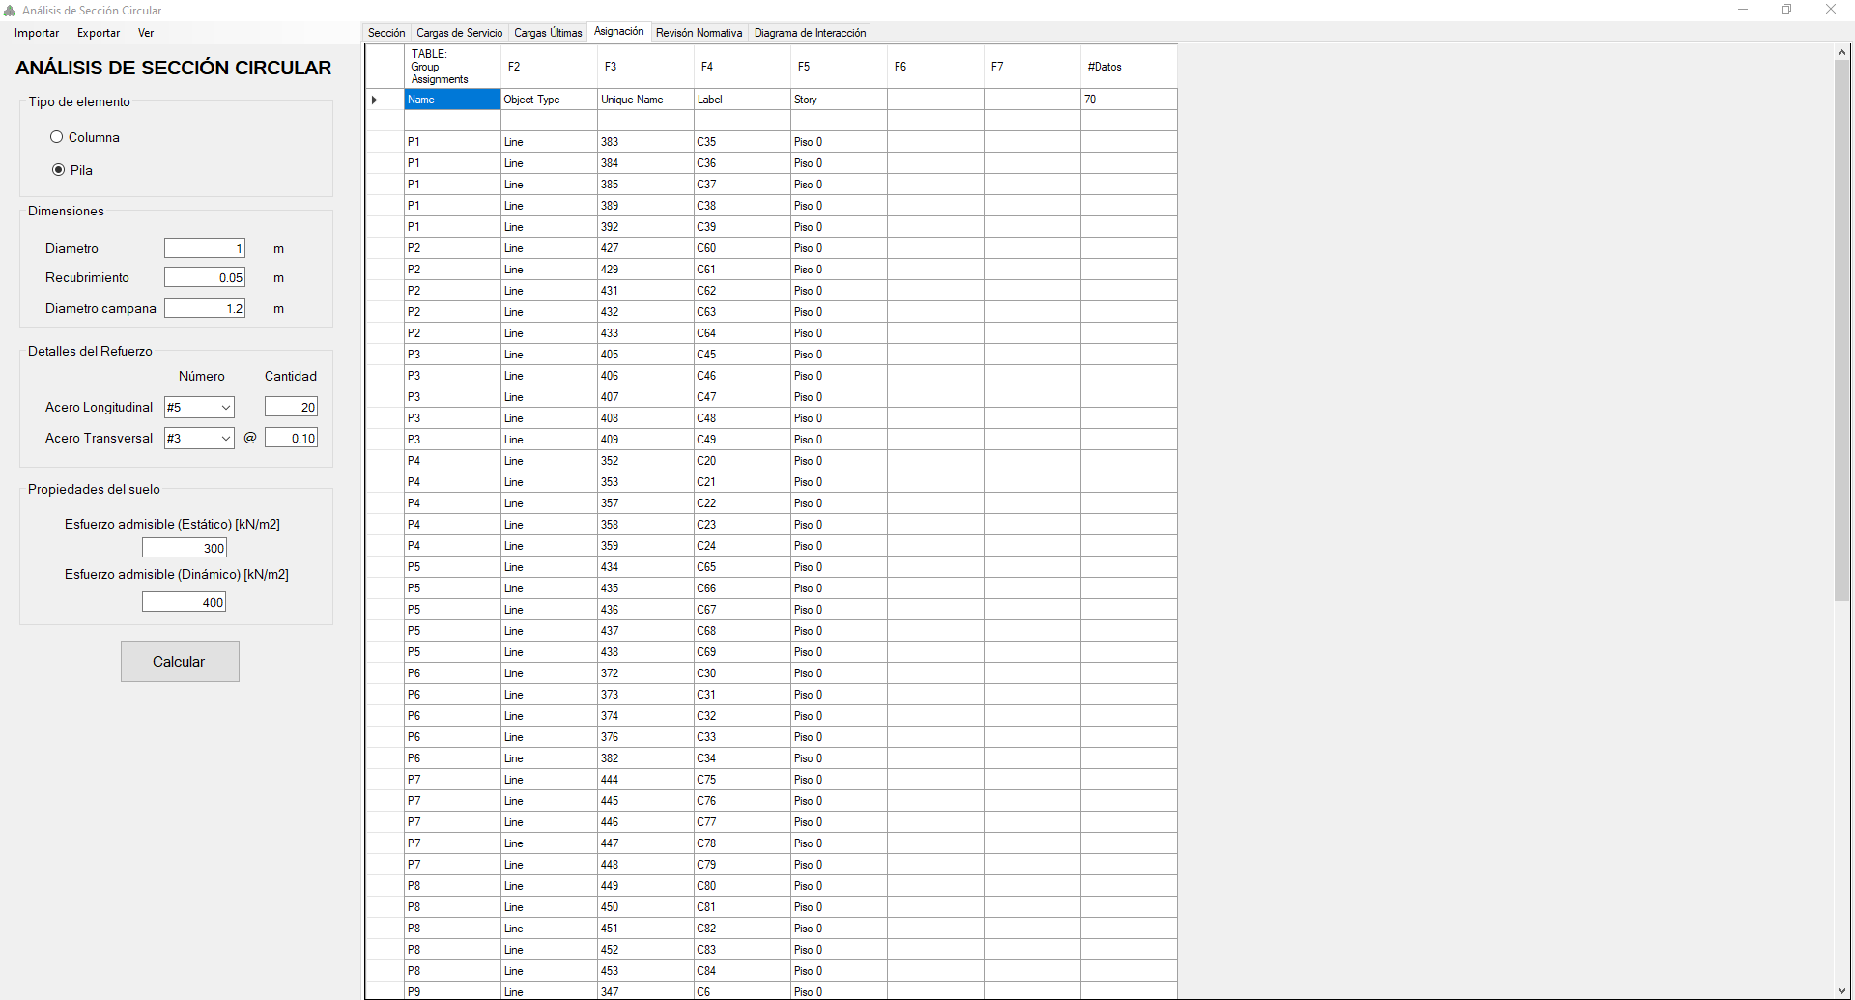
Resultados
Análisis de Sección Circular – Pestaña Asignación
En la pestaña número 4 encontraremos una tabla que contiene la asignación de un grupo a cada uno de los elementos modelados en el programa ETABS, está tabla es necesaria si los datos a importar son de tipo “Frame” o “Punto”.

Slide 35
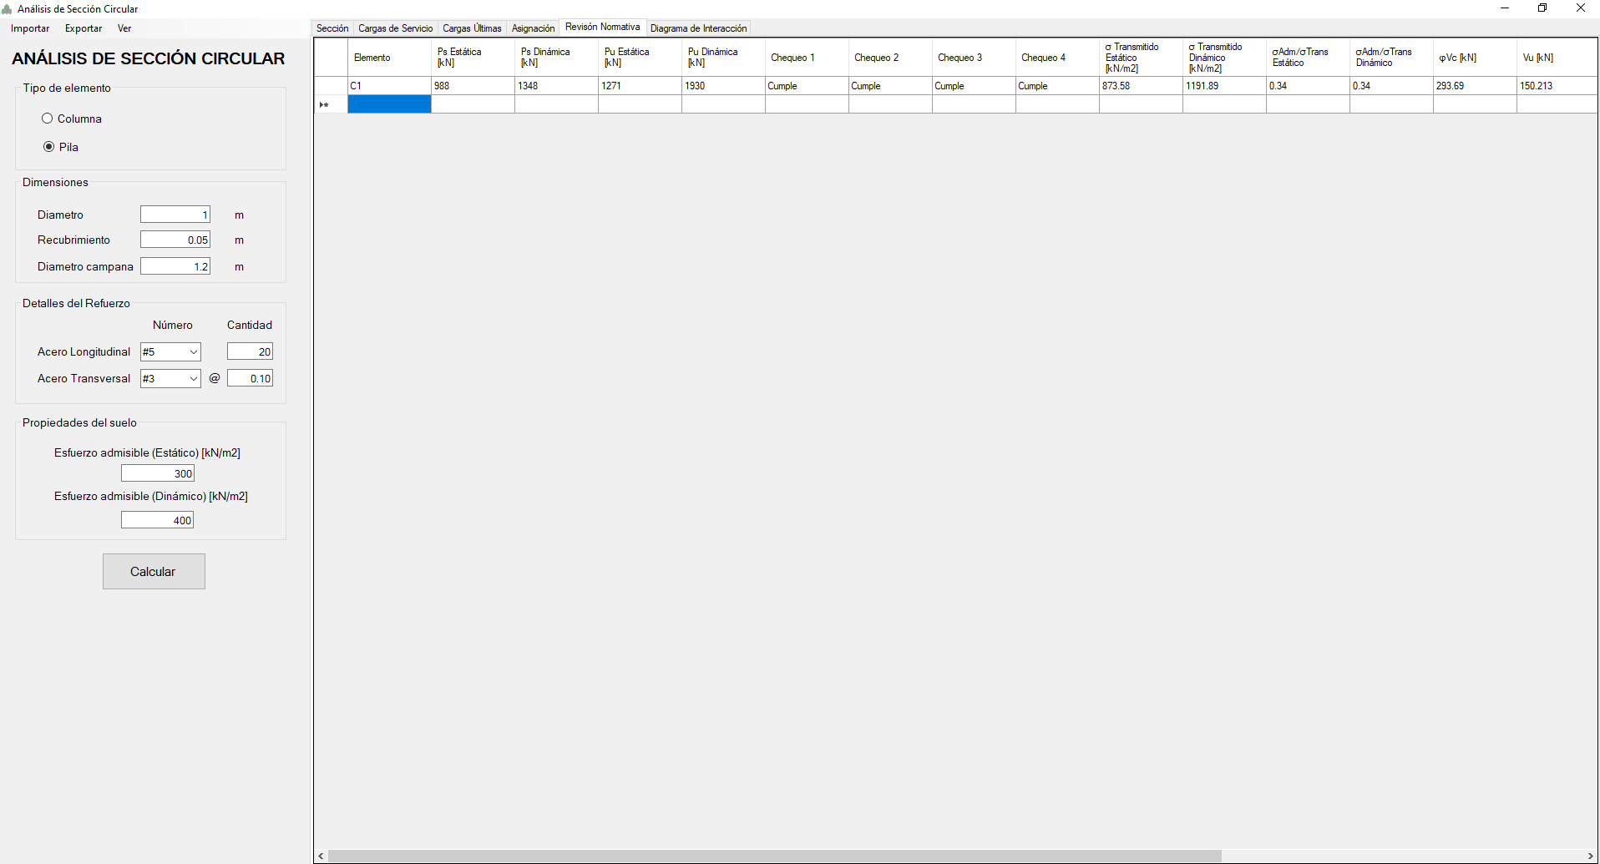
Resultados
Análisis de Sección Circular – Pestaña Revisión Normativa – Opción Pila
En la pestaña número 5 – Revisión Normativa encontraremos una tabla que contiene los resultados del análisis realizado en el programa, en esta se presentan los siguientes resultados:
Elemento: Sección de análisis.
Ps Estática: Máxima carga axial presente en el elemento debido a combinaciones de servicio en condiciones estáticas (sin efectos sísmicos).
Ps Dinámica: Máxima carga axial presente en el elemento debido a combinaciones de servicio en condiciones dinámicas (con efectos sísmicos).

Slide 36
Resultados
Análisis de Sección Circular – Pestaña Revisión Normativa – Opción Pila
Pu Estática: Máxima carga axial presente en el elemento debido a combinaciones últimas en condiciones estáticas (sin efectos sísmicos).
Pu Dinámica: Máxima carga axial presente en el elemento debido a combinaciones últimas en condiciones dinámicas (con efectos sísmicos).
Chequeo 1: Verificación de esfuerzo de compresión debido a combinaciones de servicio en condiciones estáticas (sin efectos sísmicos), ecuación C.15-2 de la NSR-10.

Slide 37
Resultados
Análisis de Sección Circular – Pestaña Revisión Normativa – Opción Pila
Chequeo 2: Verificación de esfuerzo de compresión debido a combinaciones de servicio en condiciones dinámicas (con efectos sísmicos), ecuación C.15-4 de la NSR-10.
Chequeo 3: Verificación de esfuerzo de compresión debido a combinaciones últimas en condiciones estáticas (sin efectos sísmicos), ecuación C.15-3 de la NSR-10.
Chequeo 4: Verificación de esfuerzo de compresión debido a combinaciones últimas en condiciones dinámicas (con efectos sísmicos), ecuación C.15-5 de la NSR-10.

Slide 38
Resultados
Análisis de Sección Circular – Pestaña Revisión Normativa – Opción Pila
σ Transmitido Estático: Esfuerzo transmitido al suelo debido a combinaciones estáticas en condiciones estáticas.
σ Transmitido Dinámico: Esfuerzo transmitido al suelo debido a combinaciones estáticas en condiciones dinámicas.
σAdm/σTrans Estático: Relación entre en el esfuerzo admisible del suelo y el esfuerzo transmitido en condiciones estáticas.
σAdm/σTrans Dinámico: Relación entre en el esfuerzo admisible del suelo y el esfuerzo transmitido en condiciones estáticas.

Slide 39
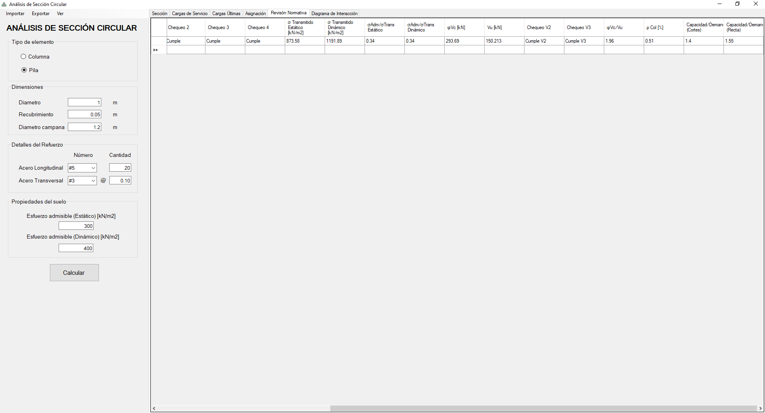

Resultados
Análisis de Sección Circular – Pestaña Revisión Normativa – Opción Pila
φVc: Capacidad de cortante de la sección de concreto.
Vu: Solicitación máxima de corte en la sección
Chequeo V2: Verificación del cortante en la sección en la dirección Y.
Chequeo V3: Verificación del cortante en la sección en la dirección X.
φVc/Vu: Relación capacidad /Demanda en el cortante de la sección.
ρcol: Cuantía de refuerzo longitudinal presente en la sección de análisis.

Slide 40
Resultados
Análisis de Sección Circular – Pestaña Revisión Normativa – Opción Pila
Capacidad/Demanda (Cortes): Relación en la capacidad a flexo-compresión presente en la sección por medio de cortes horizontales en el diagrama de interacción.
Capacidad/Demanda (Recta): Relación en la capacidad a flexo-compresión presente en la sección por medio de una recta diagonal desde el centro de coordenadas en el diagrama de interacción.

Slide 41
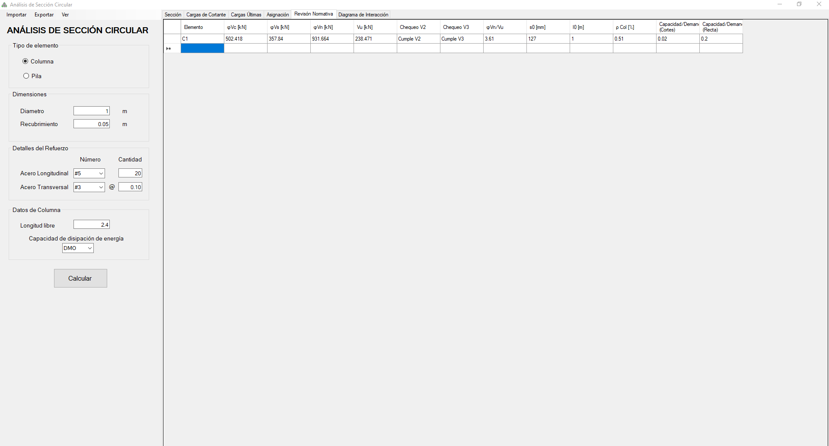
Resultados
Análisis de Sección Circular – Pestaña Revisión Normativa – Opción Columna
Si el análisis se realiza a un elemento tipo Columna, en la tabla se presentan los siguientes resultados:
Elemento: Sección de análisis.
φVc: Capacidad de cortante de la sección de concreto.
φVs: Capacidad de cortante del acero de refuerzo.
φVn: Capacidad de cortante resistente de la sección.
Vu: Solicitación máxima de corte en la sección.

Slide 42
Resultados
Análisis de Sección Circular – Pestaña Revisión Normativa – Opción Columna
Chequeo V2: Verificación del cortante en la sección en la dirección Y.
Chequeo V3: Verificación del cortante en la sección en la dirección X.
φVn/Vu: Relación capacidad /Demanda en el cortante de la sección.
S0: Separación de confinamiento máxima especificados por requisitos normativos en el numeral C.21.3.5.6 y C.21.6.4.3.
I0: Longitud de confinamiento mínimo especificados por requisitos normativos en el numeral C.21.3.5.6 y C.21.6.4.1.

Slide 43
Resultados
Análisis de Sección Circular – Pestaña Revisión Normativa – Opción Columna
ρcol: Cuantía de refuerzo longitudinal presente en la sección de análisis.
Capacidad/Demanda (Cortes): Relación en la capacidad a flexo-compresión presente en la sección por medio de cortes horizontales en el diagrama de interacción.
Capacidad/Demanda (Recta): Relación en la capacidad a flexo-compresión presente en la sección por medio de una recta diagonal desde el centro de coordenadas en el diagrama de interacción.

Slide 44
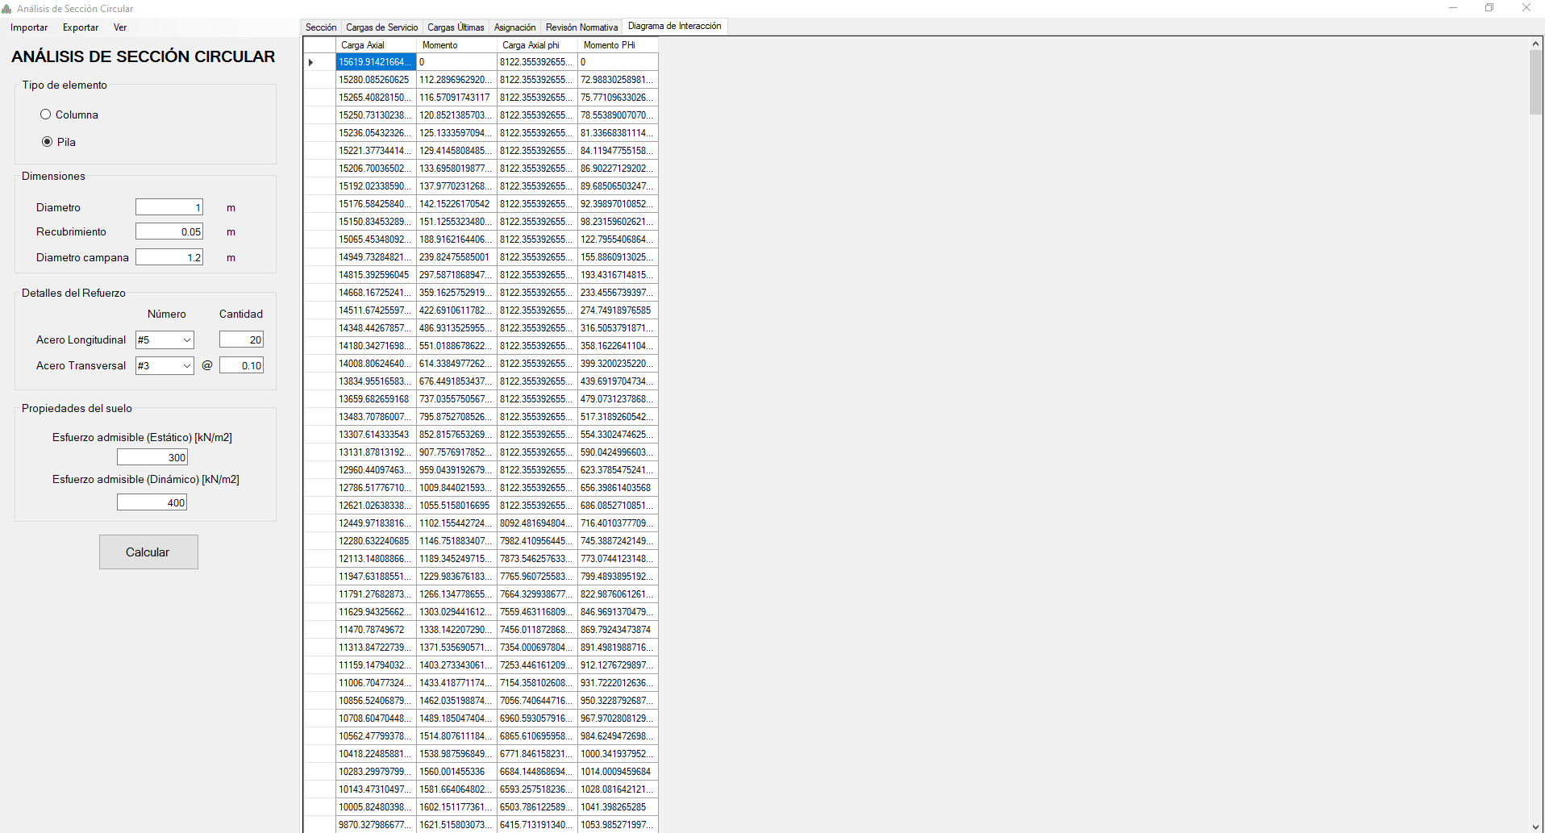
Resultados
Análisis de Sección Circular – Pestaña Diagrama de Interacción
En la pestaña Diagrama de Interacción se presentan los resultados obtenidos en el diagrama de interacción, tanto de la capacidad nominal como la resistente (Afectada por un coeficiente φ).

Slide 45

Funcionamiento
Pestaña Exportar – Datos a Excel
En la pestaña número 2 encontramos la opción Exportar, por medio de esta podremos exportar un resumen a Excel del análisis realizado en el programa.

Slide 46

Funcionamiento
Pestaña Ver - Reporte
En la pestaña número 3 encontramos la opción Ver - Reporte, por medio de esta podremos visualizar un reporte del análisis realizado.

